Slide 1
СК «ПОБЕДА»
Универсальный спортивный комплекс «Победа».
Анапа, с.Сукко, ул.Утришская 50.

Slide 2
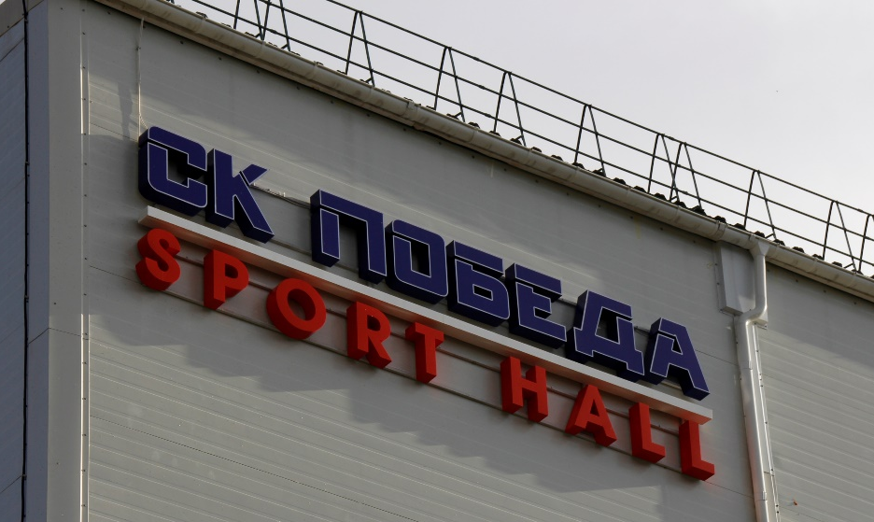
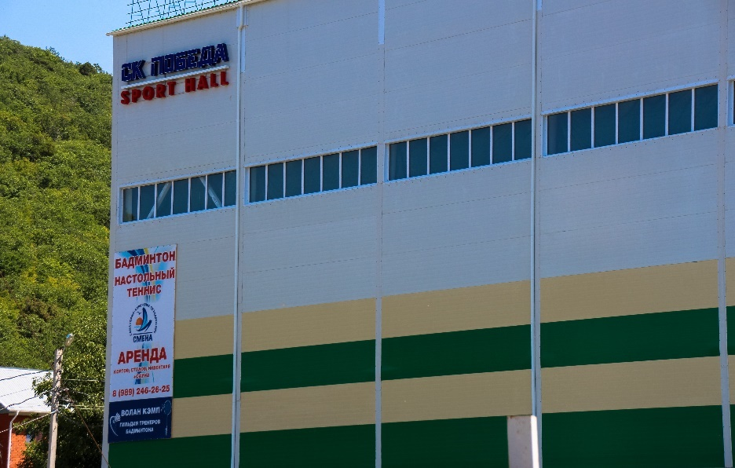
Универсальный спортивный комплекс «Победа»
Большой спортивный зал
Два спортивных зала
Три открытые спортивные площадки
Зал ЛФК
Тир
Зал тяжелой атлетики
Сауна
Открытый бассейн для соревнований
Закрытый малый бассейн
Фито-бар

Slide 3
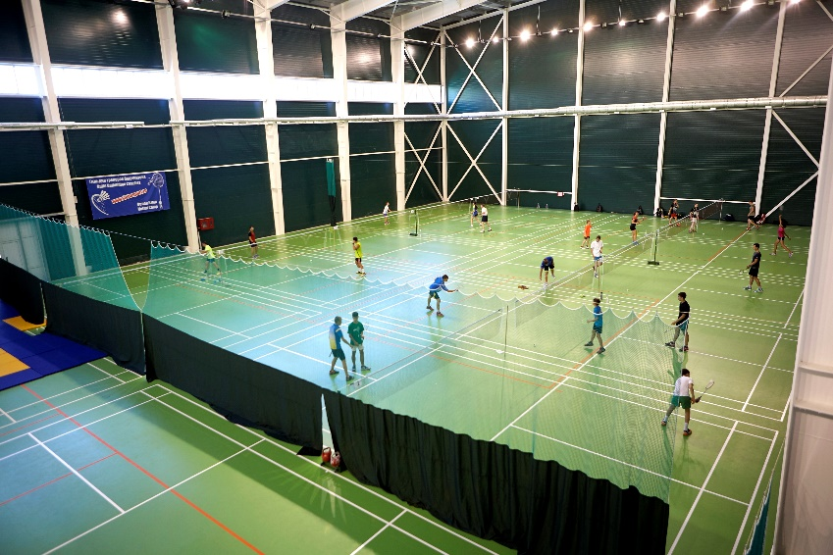
Большой спортивный зал
Зал 50 на 30 метров, оборудован приточно – вытяжной вентиляцией, отоплением и кондиционерами. Освещение 1350 люксов. Покрытие – спортивный линолеум GraboFlex Gymfit 60, которое позволяет проводить соревнования и УТС по аэробике, спортивным танцам, йоге, бадминтону, флорболу, индор-хоккею, гимнастике, настольному теннису, волейболу, гандболу, мини-футболу и др.
В зале имеется три татами 12х12, ринг 10х10 (боевая зона 8х8), армейская полоса препятствий, десять профессиональных теннисных столов, три комплекта волейбольного оборудования, ворота для мини-футбола, гандбола, ворота для индор-хоккея, флорбола. Четырнадцать площадок для бадминтона, один теннисный корт.
Зал и весь комплекс оборудован всеми рекомендованными системами и материалами противопожарной безопасности.
Спорткомплекс адаптирован к безбарьерной среде, оборудован пандусами, имеет семь выходов.

Slide 4
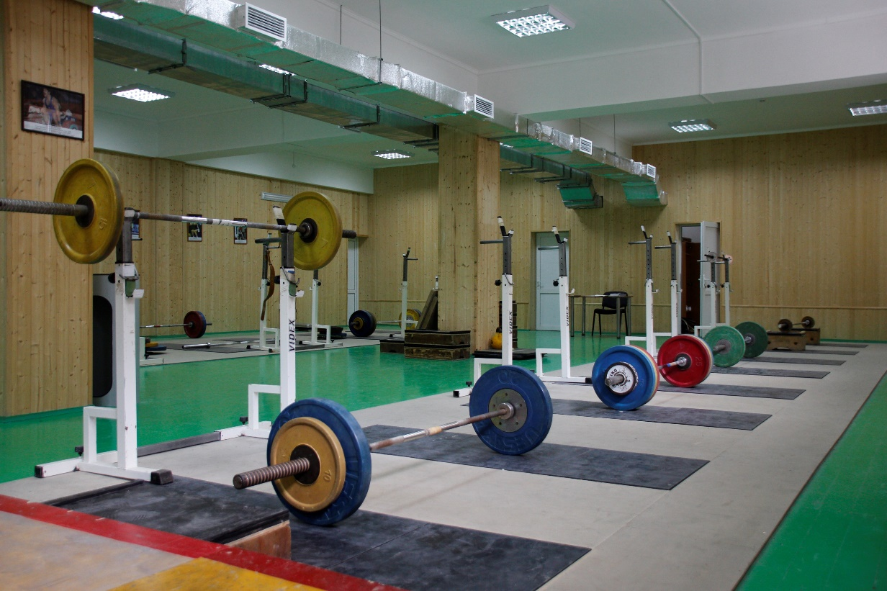
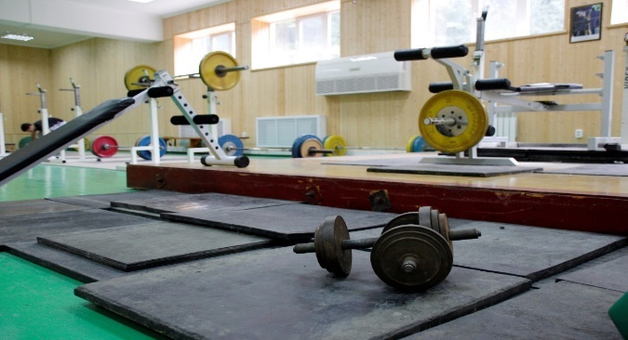
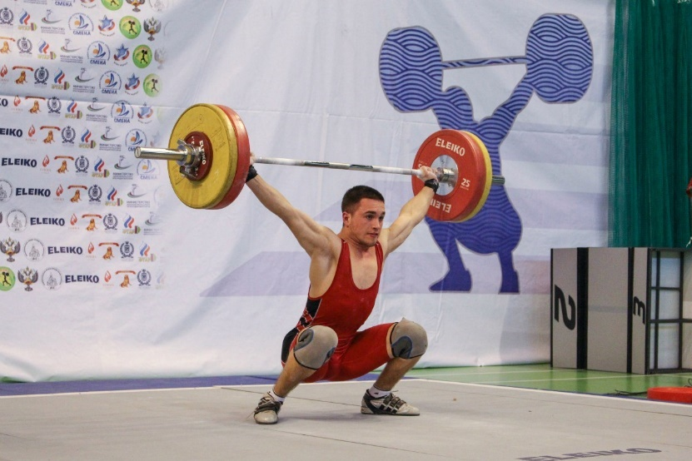
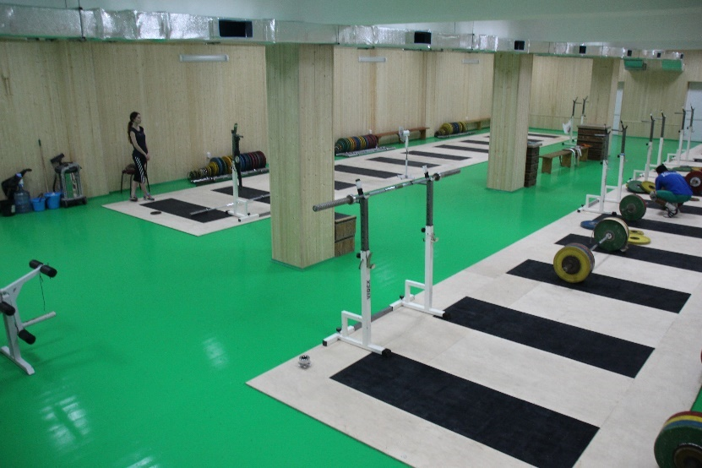
Зал тяжёлой атлетики
Зал имеет площадь 35х12 метров. Соответствует требованиям для проведения соревнований различного уровня и УТС. Одиннадцать помостов ELEIKO, два соревновательных и три разминочных.

Slide 5
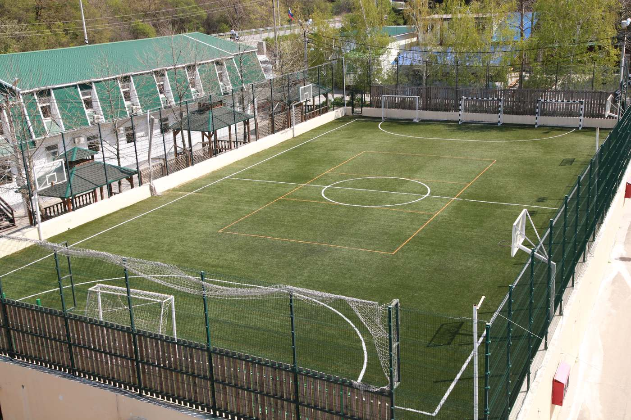
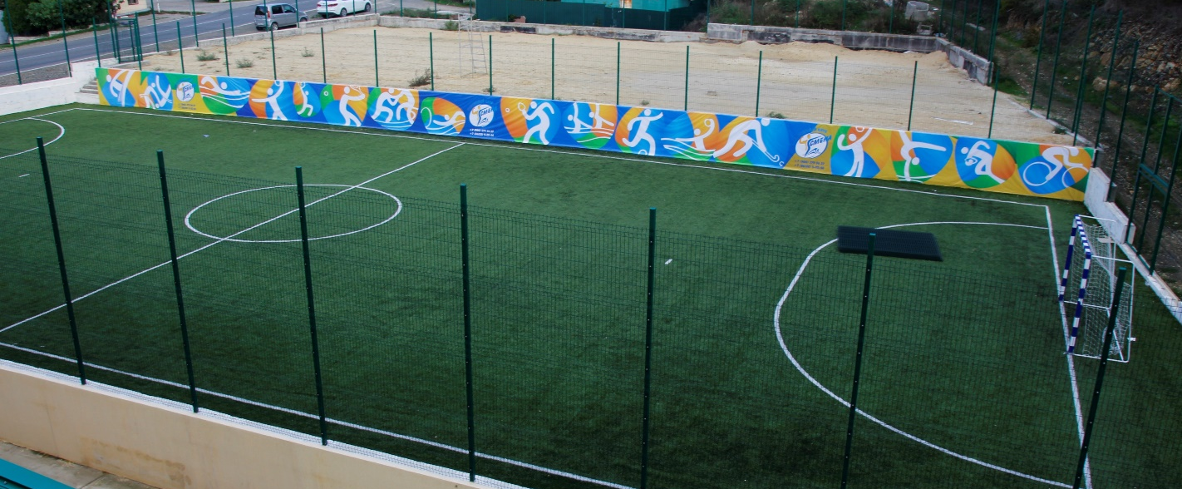
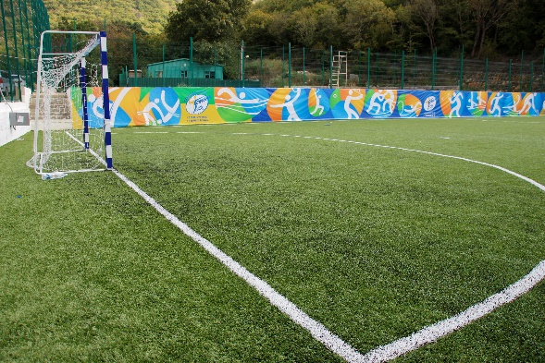
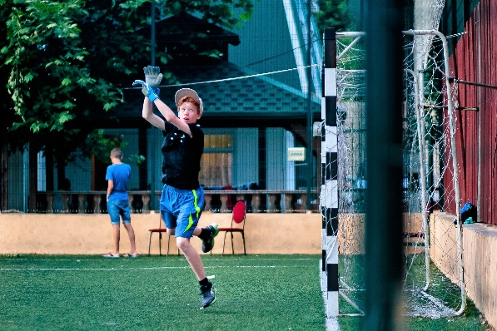
Открытые спортивные площадки
Площадка 50х30 метров с искусственным травяным покрытием, ворс 2см.
Площадка 42х24 метров с искусственным травяным покрытием, ворс 4см.
Площадка 42х24 метров с песком для пляжных видов спорта.

Slide 6
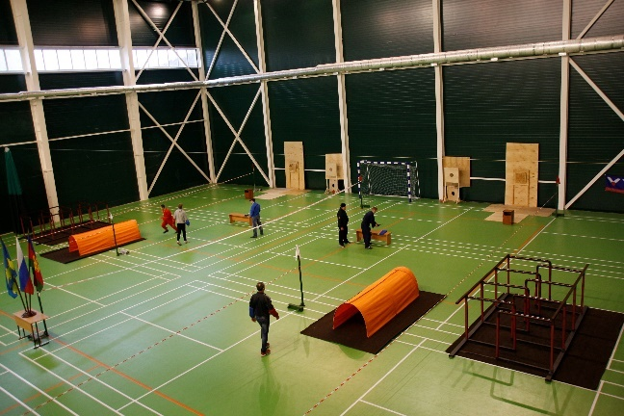
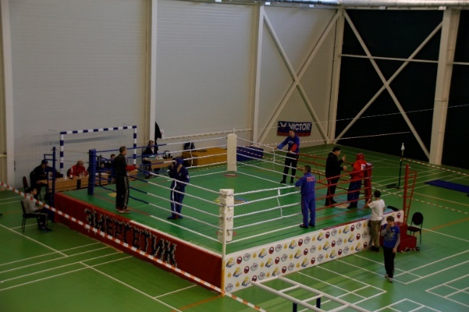
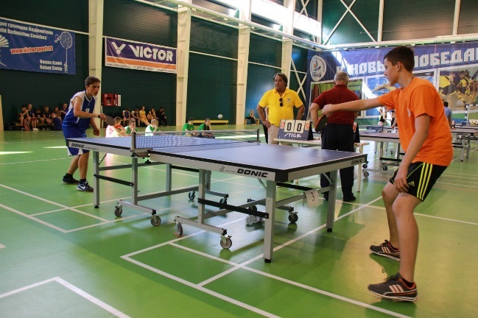
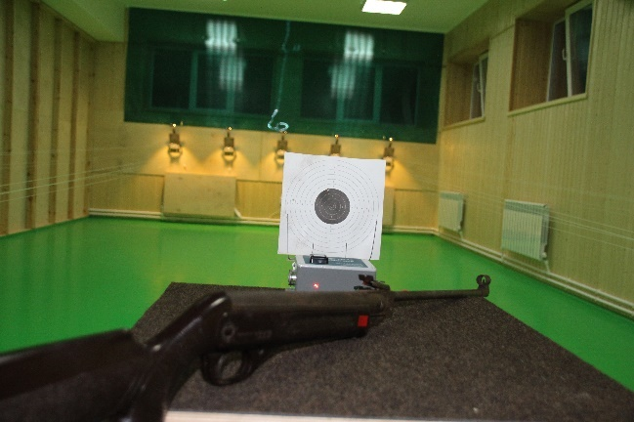
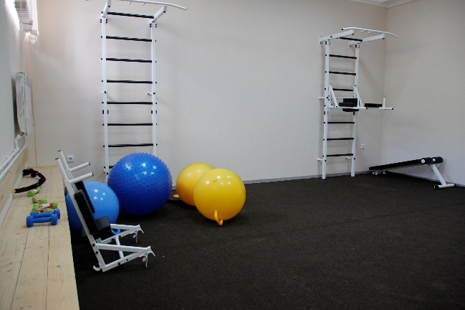
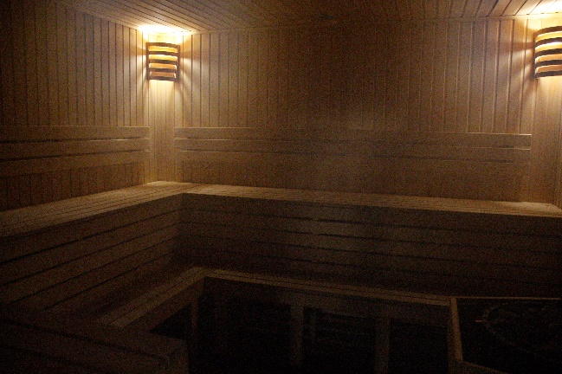
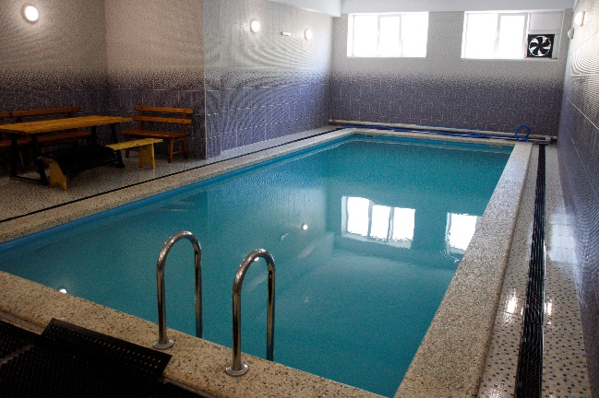
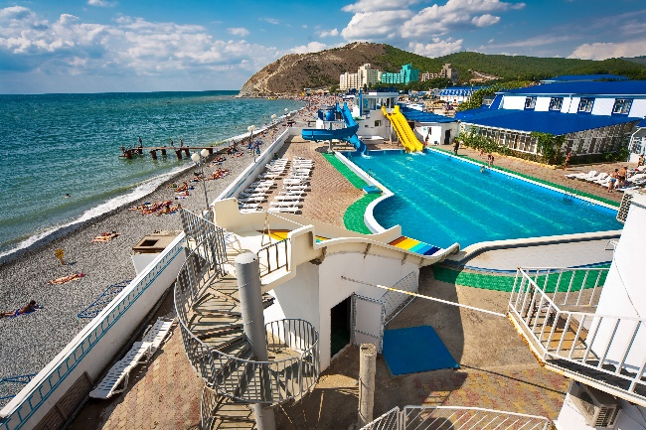
Дополнительные спортивные помещения
Зал лечебной физкультуры 8х8 метров.
Стрелковый тир 10х6 метров.
Спортивный зал 40х7 метров
Спортивный зал 25х7 метров
Гала-камера «Соляная пещера»
Сауна на 15 человек
Закрытый бассейн 12х4 метров с подогревом воды до 30 градусов.
Открытый бассейн с морской водой 25х12 метров, четыре дорожки.

Slide 7
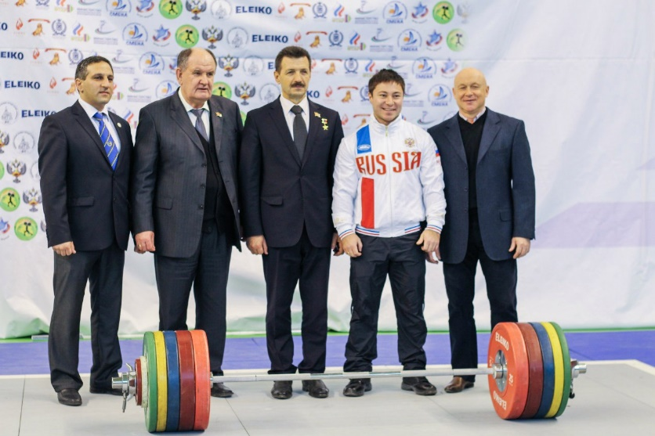
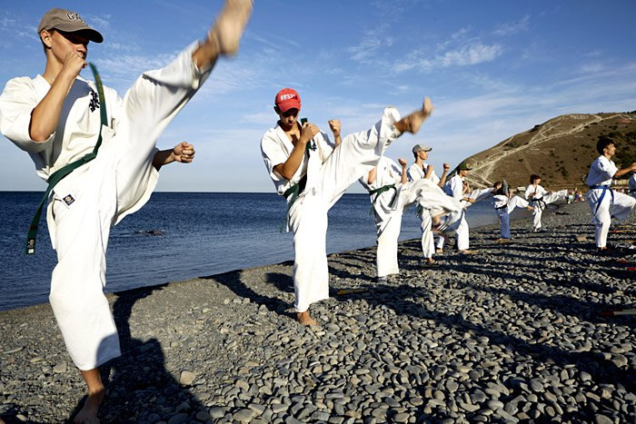
В инфраструктуре спортивного комплекса предусмотрены две раздевалки, оборудованные душевыми и туалетами, в том числе и для спортсменов с ограниченными возможностями, гардероб.
Так же имеются две тренерские комнаты и шесть кабинетов для медицинского и технического персонала.
Парковка, подъезд и разворот для автобусов.
Месторасположение комплекса уникально своими природно-климатическими условиями: можжевеловые леса, Черное море, начало гор Кавказского хребта, что создает чистый и целебный воздух, наполненный свежестью и насыщенный озоном, фитонцидами можжевельника и морскими ионами.
Телефоны:
(86133) 9-30-76 Приемная; (86133) 9-30-46 Отдел маркетинга;
sco_smena@mail.ru
www.smena.camp
Адрес:
353408, Краснодарский край, Анапский район, с. Сукко, ул. Утришская 50.
Проезд в СК «Победа" осуществляется наземным и воздушным транспортом. Прибыть в Анапу можно самолетом, воспользовавшись аэропортом города-курорта Анапа и города Краснодара. Приехать в Анапу можно на личном транспорте, автобусом на автовокзал Анапы или поездом на железнодорожный вокзал Анапы или станции "Тоннельная". Далее автобусом или маршрутным такси "Анапа-Сукко" нужно добраться до остановки «Смена".

